Slide 1
Reformer, the efficient transformer
Nikita Kitaev, Łukasz Kaiser, Anselm Levskaya. Reformer: The Efficient Transformer https://arxiv.org/abs/2001.04451

Slide 2
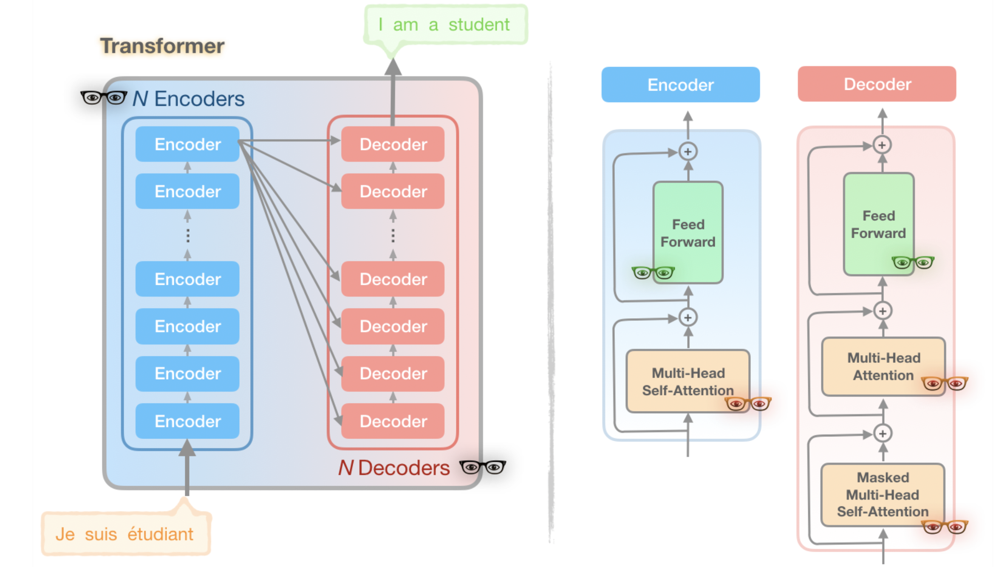

Проблемы с архитектурой Transformer
Проблема 2 (черные 👓 ): большое количество слоев
Модель с N слоями потребляет в N раз больше памяти, чем однослойная модель, так как активации в каждом слое должны храниться для обратного распространения градиента.
Проблема 3 (зеленые 👓 ): глубина полносвязных слоев
Глубина промежуточных полносвязных слоев часто намного больше глубины активаций механизма внимания.
Проблема 1 (красные 👓 ):
Вычисление Attention на последовательностях длины L равно O(L²) (как время, так и память). Представьте себе, что произойдет, если вычислить Attention на последовательности длиной 64k (64 тыс. тоекнов).

Slide 3
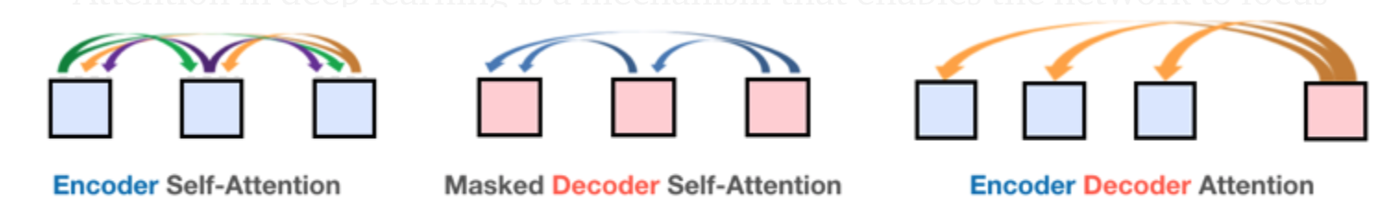
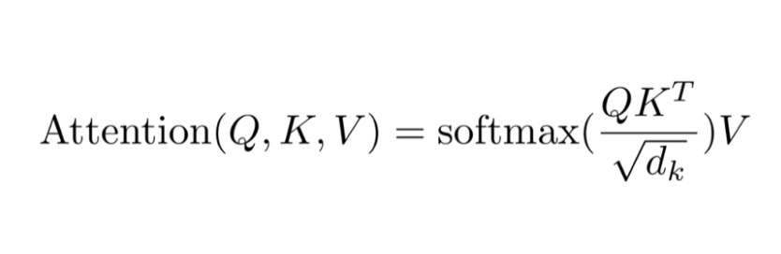
пРоблема 1. FULL multi-head attention

Slide 4
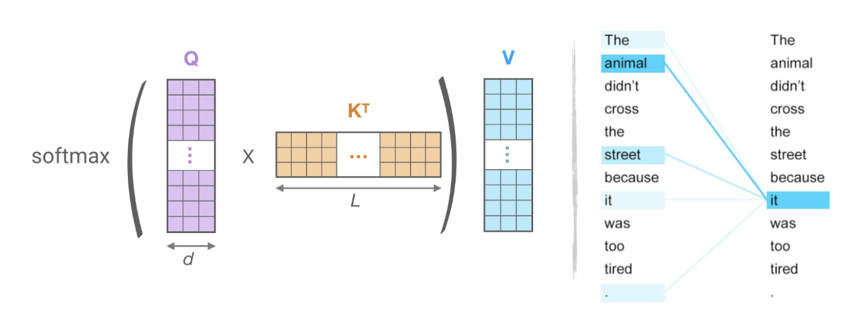
пРоблема 1. FULL multi-head attention
основное вычисление в Dot-product attention, (справа) пример токена (‘it’), обращающего внимание на подмножество других токенов в последовательности (‘the’, ‘animal’, ‘street’, ‘it’,‘.’)

Slide 5
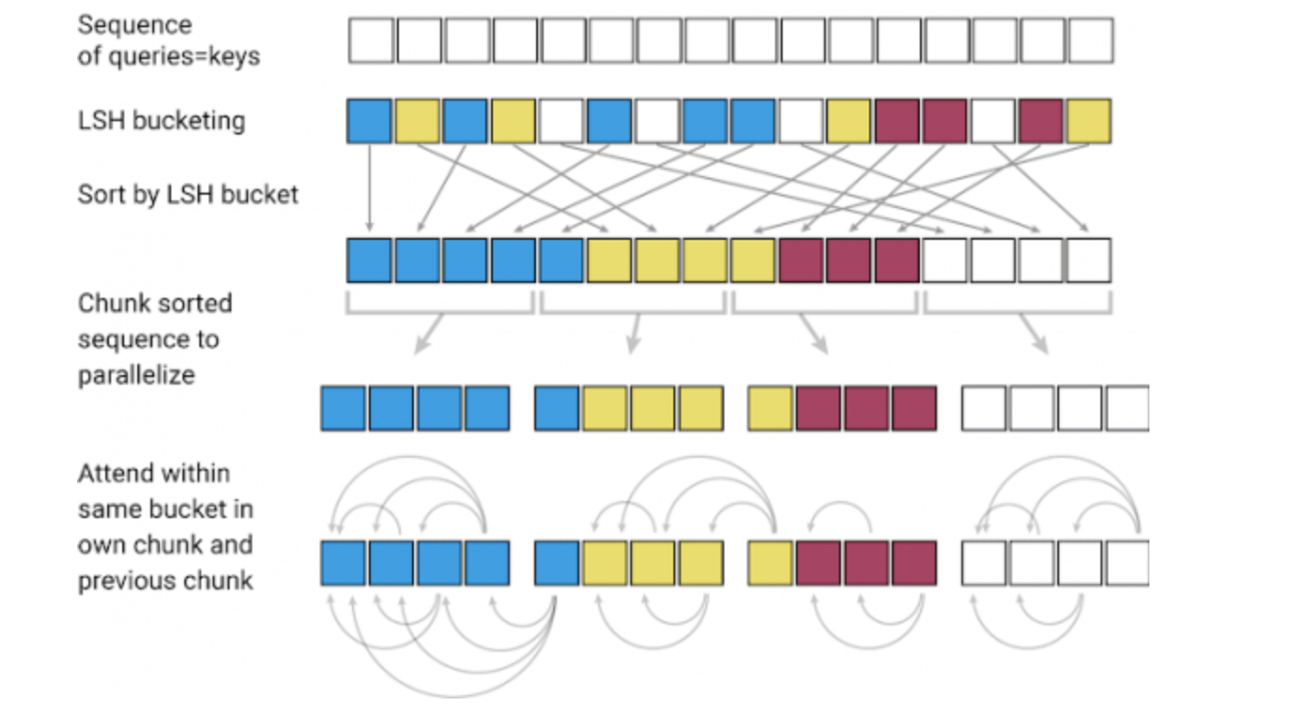
LSH – Attention (LOCALITY SENsitiVE HASHING)

Slide 6
Locality sensitive hashing

Slide 7
Angular LSH

Slide 8
LSH Illustrated

Slide 9
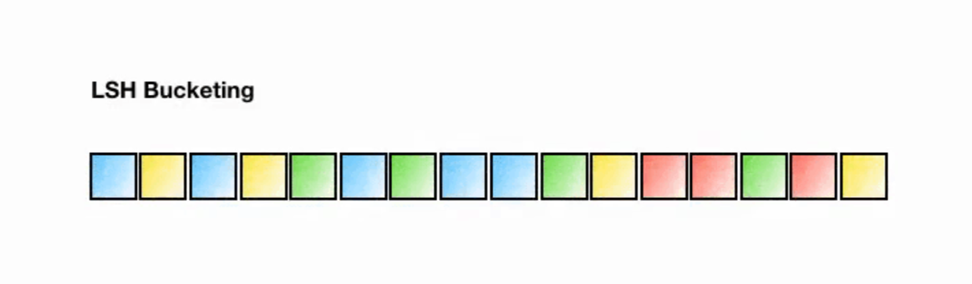
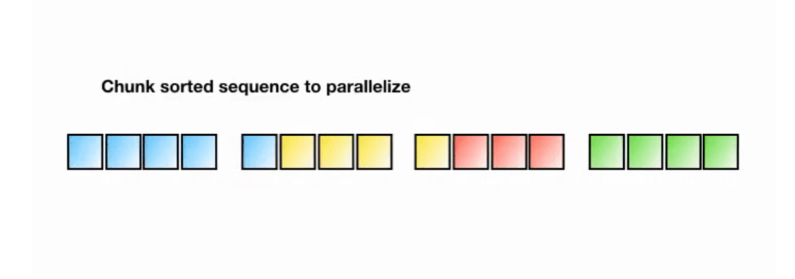
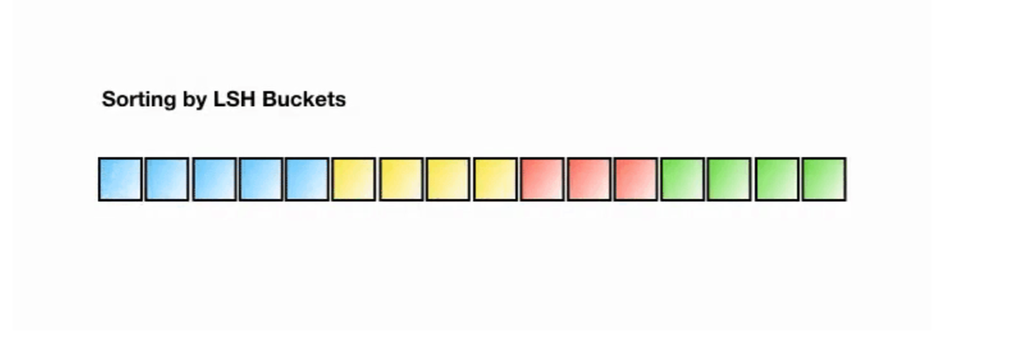
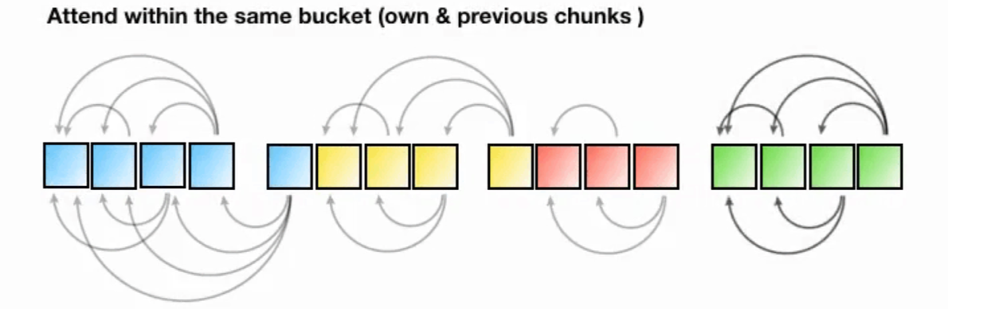
LSH по частям
Шаг 1: Разбиение векторов на хэш-корзины
Шаг 3: Разбиваем отсортированные хэш-корзины на одинаковые по размеру части для лучшей паралелизации вычислений:
Шаг 2: Сортировка по хэш-корзинам
Шаг 4-5-6-7 и тд: Вычисляем Attention внутри одной и той же части (собственная часть и предыдущая).

Slide 10
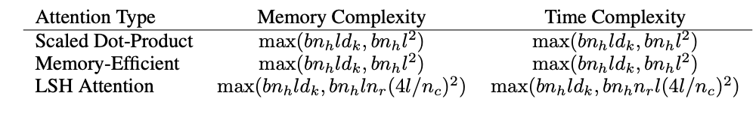
Сравнение эффективности разных типов attention

Slide 11
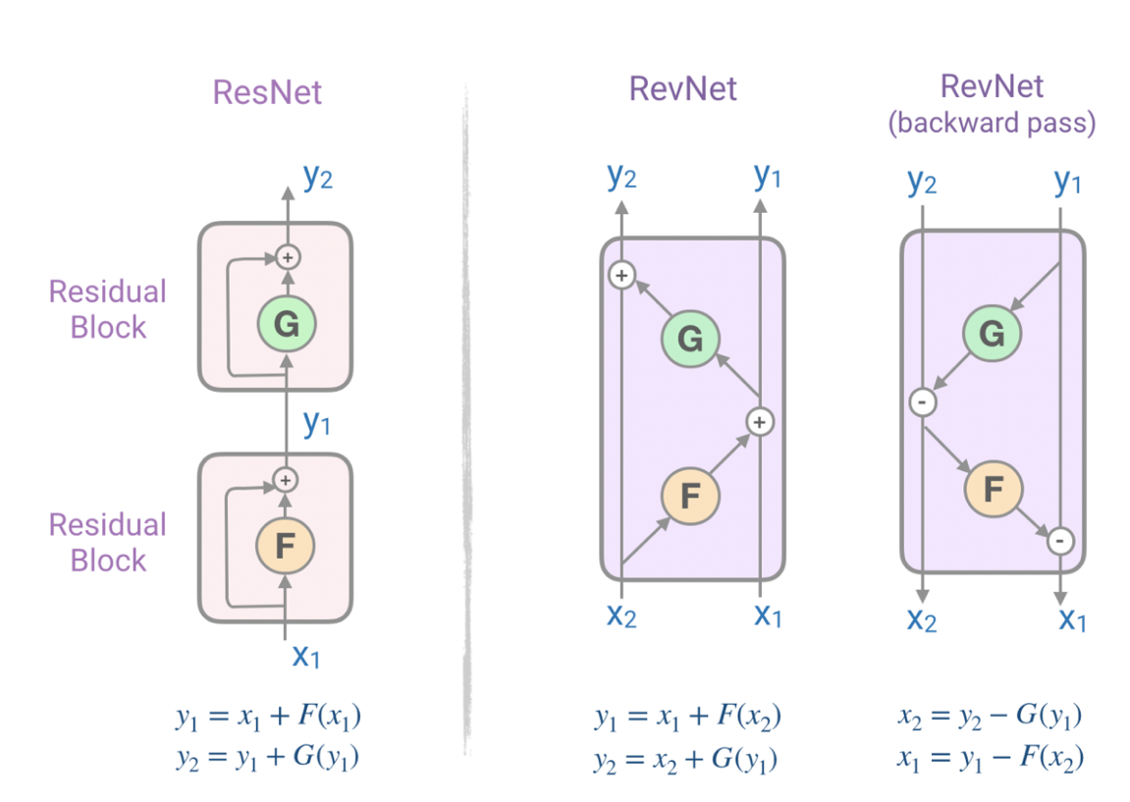
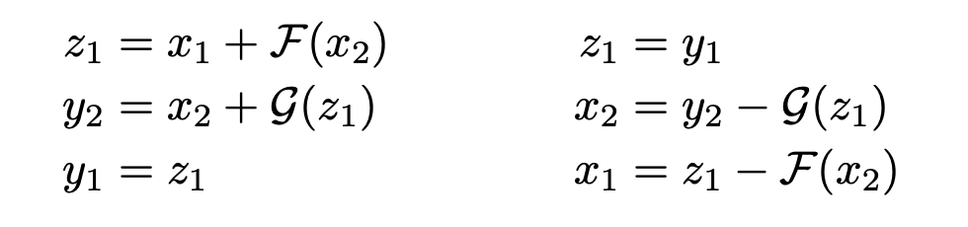
Сравнение resnet и revnet блоков
Y₁ = X₁ + Attention(X₂),
Y₂= X₂+ FeedForward(Y₁)
Решение для Проблемы 2: использование RevNet слоев вместо стандартных ResNet позволяет хранить активации только один раз в процессе обучения вместо N раз!
https://arxiv.org/pdf/1707.04585.pdf

Slide 12
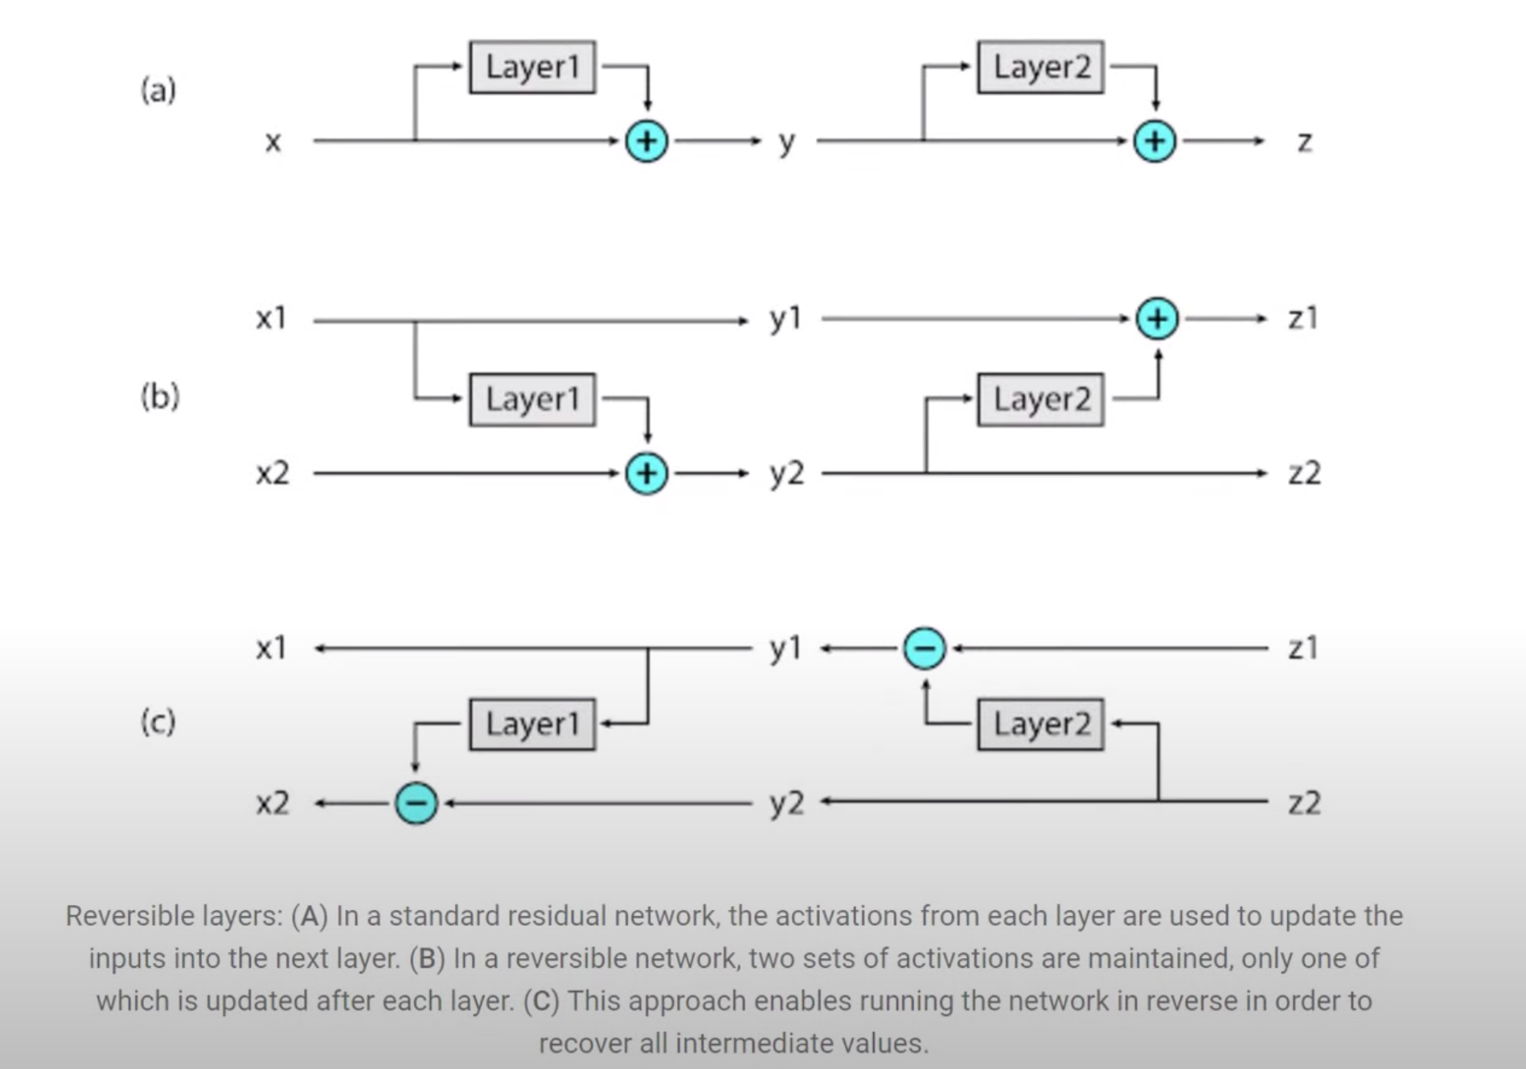
REVNET

Slide 13
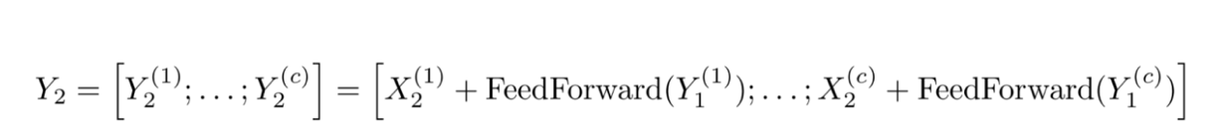
CHUNKING
3-й проблема: промежуточными вектора большой размерности полносвязных слоев, которые могут достигать размерности 4k и выше.
Решение: из-за того, что вычисления в полносвязных слоях независимы по позициям в последовательности, вычисления для прямого и обратного проходов, а также обратные вычисления могут быть разделены на части. Например, для прямого прохода у нас будет:

Slide 14
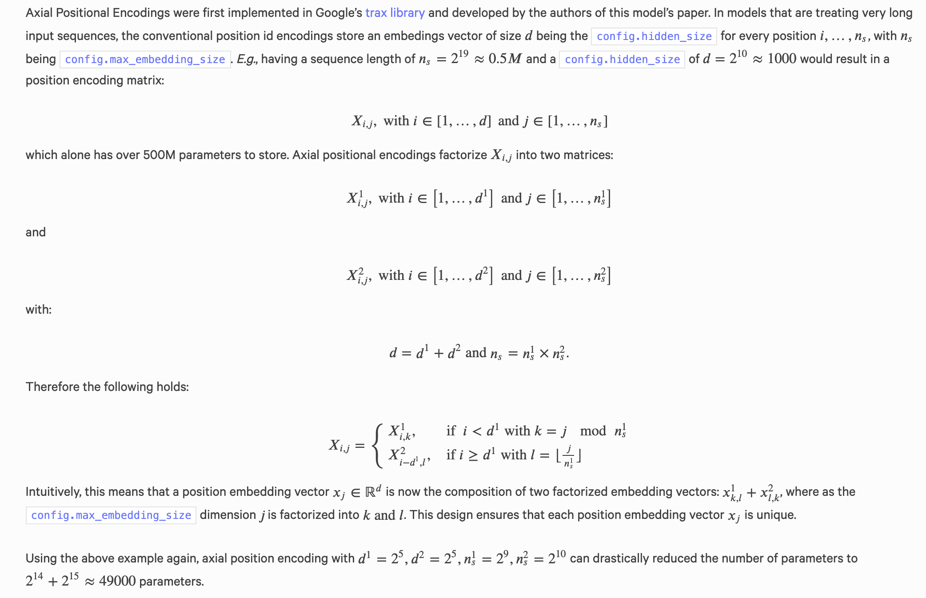
AXIAL positional encodings

Slide 15
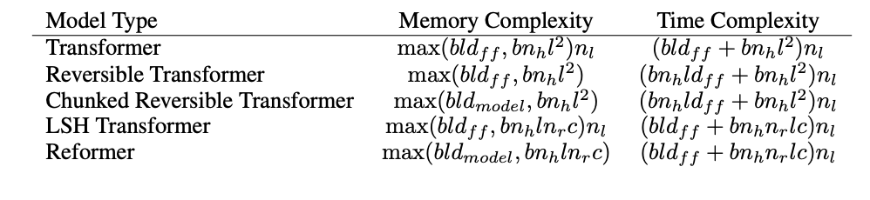
Сравнение эффективности

Slide 16
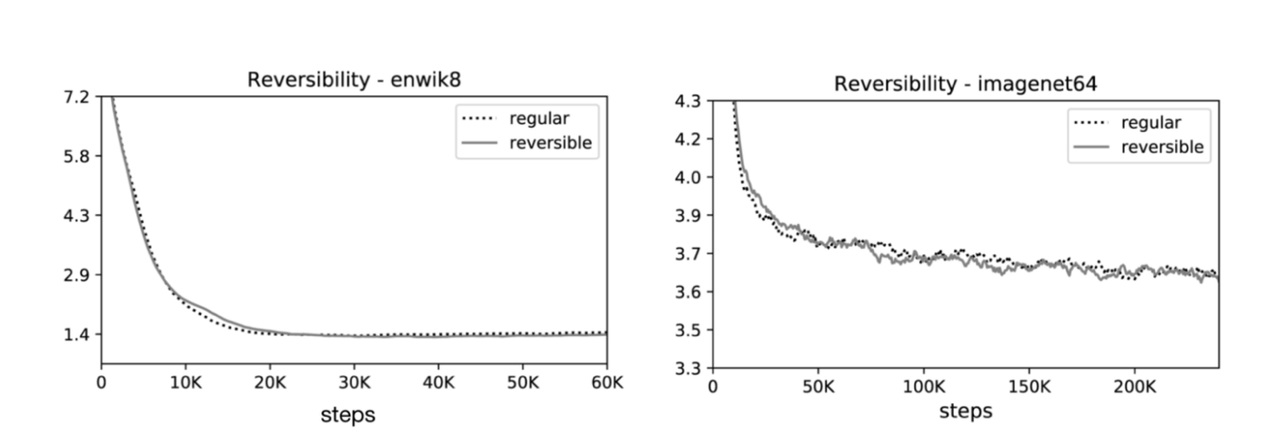
Сравнение обычного трансформера и реформера

Slide 17
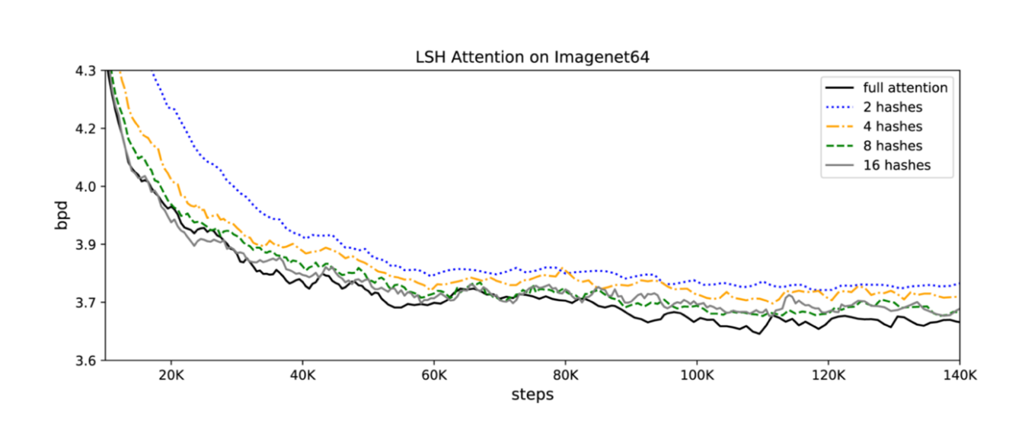
Сравнение FULL Attention И LSH

Slide 18
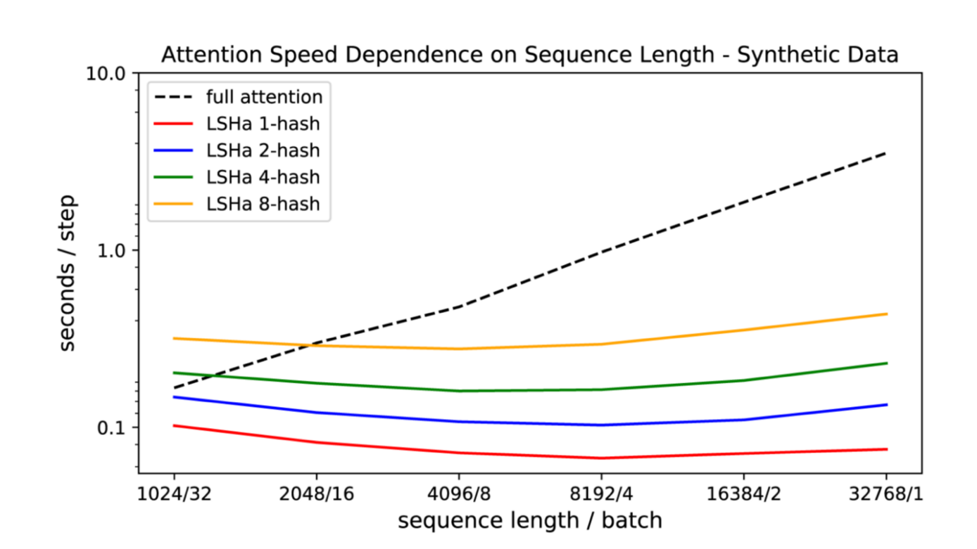
сравнение FULL attention и LSH

Slide 19
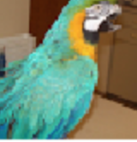
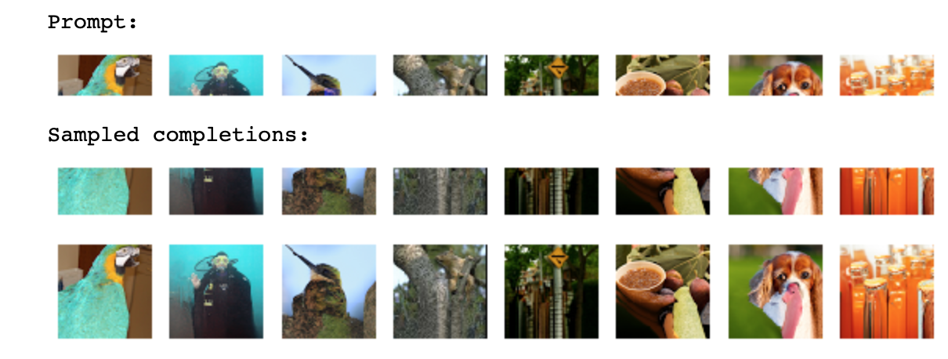
Варианты использования не в NLP

Slide 20
выводы
Модель Reformer работала аналогично модели Transformer, но показала более высокую эффективность использования памяти и более высокую скорость вычислений на длинных последовательностях
Модель позволяет использовать seq2seq подход в других доменах, например в генерации изображений
Все усовершенствования позволяют работать с последовательностями размерности 64K на GPU с 16Gb памяти

Slide 21
Эксперименты
Была обучена языковая модель Reformer на датасете enwiki8 на символьных токенах
Размер последовательности – 4096
Время обучения – около 10 часов на одном GPU c 12 Gb памяти

Slide 22
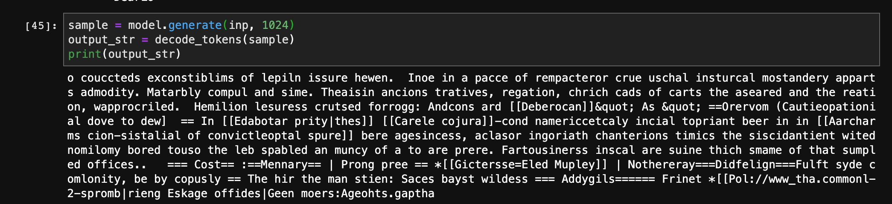
Результаты
Loss train: 1,75
Loss val: 2,09

